Slide 1

Poměr - úvod
Výukový materiál pro 7.ročník
Autor materiálu: Mgr. Martin Holý
Další šíření materiálu je možné pouze se souhlasem autora

Slide 2

Poměr
Poměr slouží k porovnání dvou údajů.
Porovnávat můžeme délky, obsahy, objemy, hmotnosti, počty lidí, zvířat, věcí, částky peněz, …
Poměr údajů (čísel) a, b zapisujeme a : b
čteme a ku b
a, b označujeme jako členy poměru
a jsou to vždy kladná čísla

Slide 3


Poměr
Příklady použití poměru
Chlapci a dívky jsou v poměru 2 : 3

Slide 4
Poměr
Příklady použití poměru
1 m
2 m
Kláda je rozřezána na 2 kusy, jejichž délky jsou v poměru 1 : 2

Slide 5
Poměr
Příklady použití poměru
5 dílů vody
1 díl šťávy
Šťáva se s vodou ředí v poměru 1 : 5

Slide 6
Poměr
Příklady použití poměru
4 stejné díly
3 stejné díly
Poměr velikosti stran monitoru je 4 : 3

Slide 7
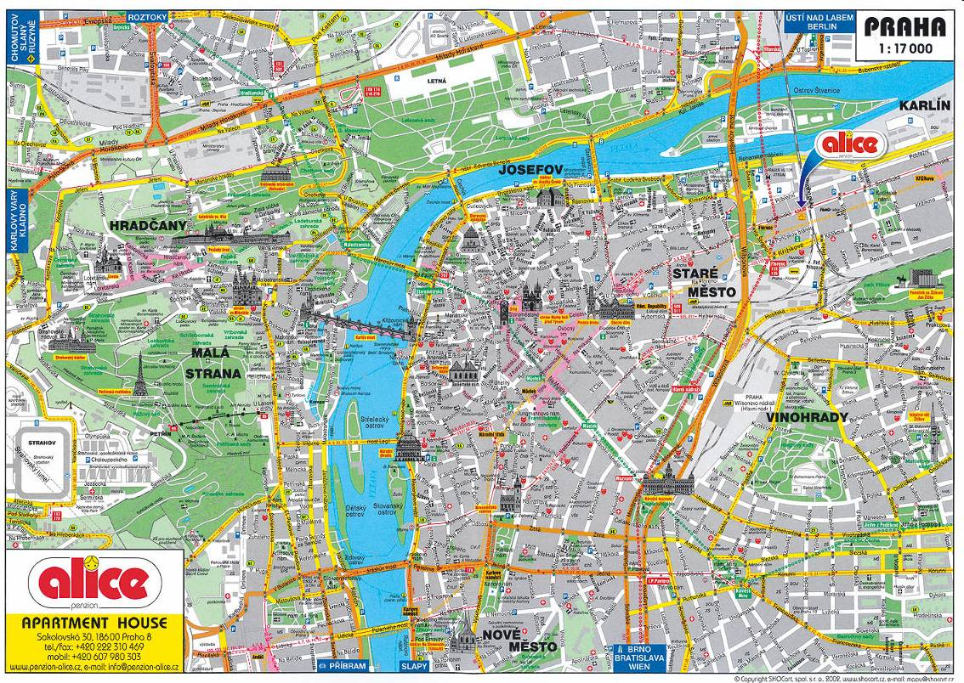
Poměr
Příklady použití poměru
Poměr vzdálenosti na mapě ku skutečné vzdálenosti je 1 : 17000
(měřítko mapy)

Slide 8
Poměr
Příklady použití poměru
Sparta – Slávie 3 : 2
Poměr vstřelených branek hráči Sparty a Slávie v zápase byl 3 : 2

Slide 9
Poměr
1) Jaký je poměr chlapců a dívek v této třídě?
2) V jakém poměru jsou v týdnu dny školního vyučování
a dny pracovního volna?
5 : 2

Slide 10

Poměr
Základní tvar
Poměr lze zapsat jako podíl a lze ho tedy krátit či rozšiřovat
$$a :b=\frac{a}{b}$$
Poměr je v základním tvaru, jestliže oba členy poměru jsou nesoudělná přirozená čísla
Přirozená čísla jsou 1, 2, 3, 4, 5, ..
Př.
15 : 20 =
3 : 4
Nesoudělná čísla nemají žádného jiného společného dělitele než 1
6 : 9 =
2 : 3
10 : 35 =
2 : 7

Slide 11
Poměr – základní tvar
Abychom vyjádřili poměr v základním tvaru, tzn. pomocí nesoudělných přirozených čísel, potřebujeme často poměr nejdříve rozšířit. Například, je-li poměr zadán desetinnými čísly.
Rozšiřování poměru znamená násobení všech členů poměru stejným nenulovým přirozeným číslem
.10
Př.
0,7 : 0,9 =
7 : 9
.2
1,5 : 2 =
3 : 4
.10
:2
0,4 : 0,6 =
4 : 6 =
2 : 3
.100
:8
0,08 : 0,4 =
8 : 40 =
1 : 5

Slide 12
Poměr
Př. Převeďte poměry do základního tvaru
:5
.2
5 : 6
3 : 4
e) 2,5 : 3 =
f) 24 : 48 =
g) 0,2 : 1 =
h) 0,03 : 0,07 =
a) 15 : 20 =
b) 12 : 18 =
c) 40 : 30 =
d) 0,2 : 0,5 =
:6
:24
2 : 3
1 : 2
:10
.5
4 : 3
1 : 5
.10
.100
2 : 5
3 : 7

Slide 13
Poměr
3) Převeďte poměry do základního tvaru
:5
.5
15 : 6 = 5 : 2
1 : 4
e) 3 : 1,2 =
f) 32 : 96 =
g) 0,2 : 0,7 =
h) 0,02 : 0,08 =
a) 5 : 20 =
b) 18 : 21 =
c) 30 : 24 =
d) 0,3 : 2 =
:3
:32
6 : 7
1 : 3
:6
.10
2 : 7
5 : 4
.10
.100
:2
3 : 20
2 : 8 =
1 : 4

Slide 14
Poměr
4) Doplňte chybějící člen poměru
a) 25 : 30 = 5 :
b) 16 : 40 = : 5
c) 35 : = 5 : 7
d) 0,7 : 2 = 7 :
6
1
e) 3 : = 27 : 9
f) : 24 = 3 : 4
g) 25 : 35 = : 7
h) 4 : 9 = 16 :
2
18
49
5
20
36

Slide 15
Poměr
5) Zakroužkujte všechny poměry, které vyjadřují stejný
poměr jako 2 : 3
25 : 35
18 : 27
24 : 32
0,8 : 1,2
6 : 4
30 : 45
12 : 36
0,6 : 0,9

Slide 16
Poměr
Konec prezentace

